Slide 1
KB Storage 물품 관리 프로그램
기획안
1조
조원: 송진영,이승원,우종훈

Slide 2
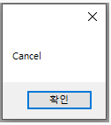
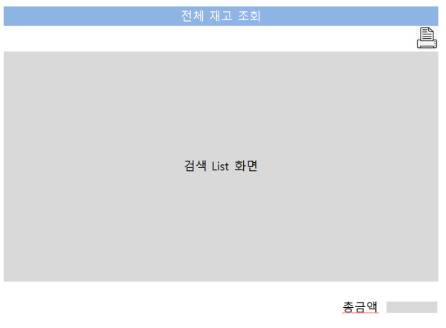
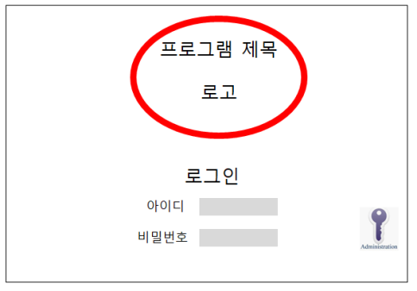
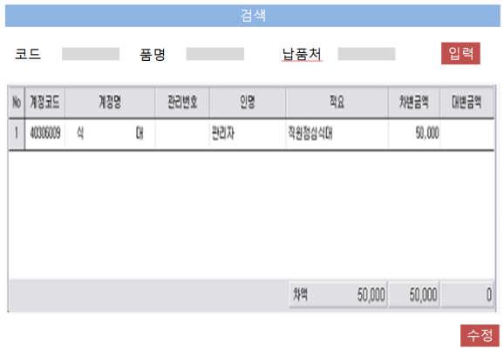

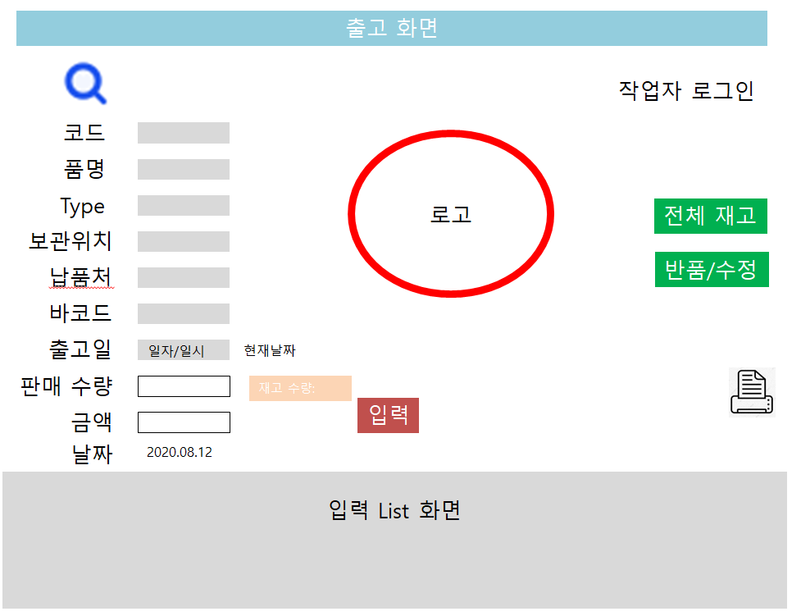
출고 화면 LayOut
검색 에러 화면

Slide 3
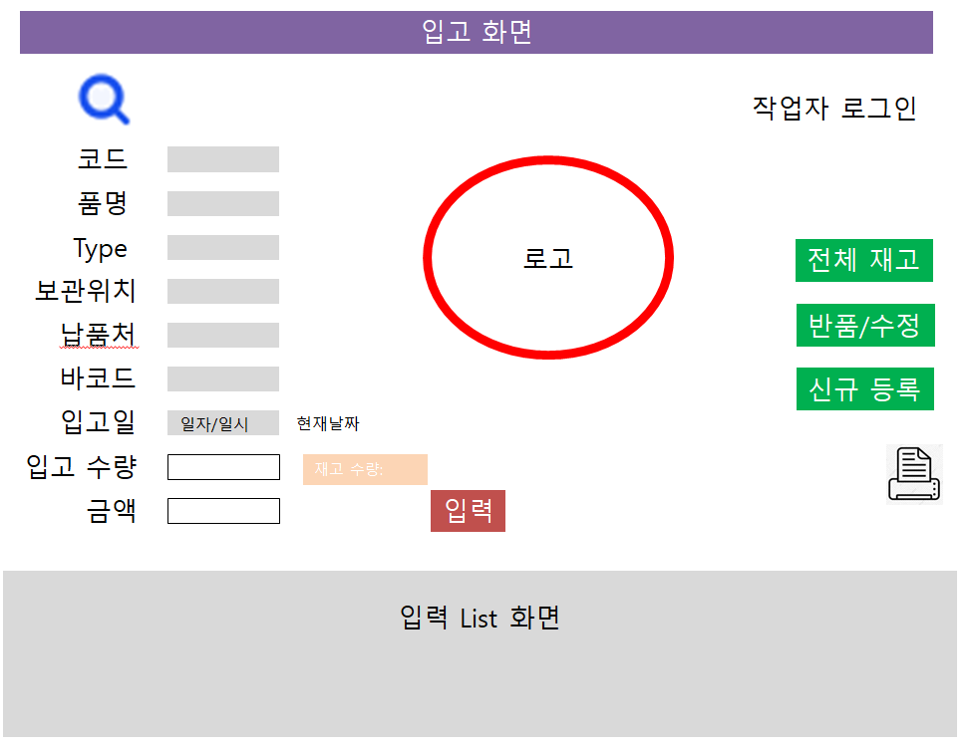
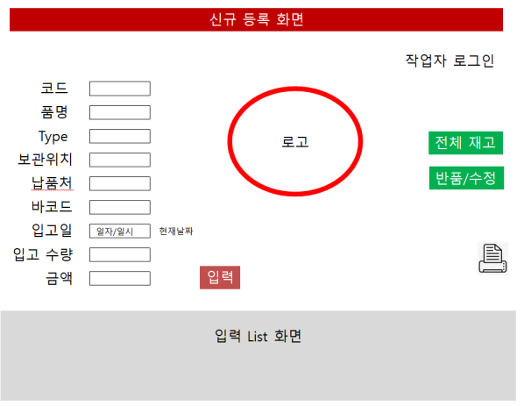
입고 화면 LayOut
검색 에러 화면

Slide 4

세부 LayOut
프로그램 제목
로고
로그인
아이디
비밀번호

Slide 5


출고 화면
작업자 로그인
코드
품명
Type
로고
전체 재고
보관위치
납품처
반품/수정
바코드
출고일
일자/일시
현재날짜
판매 수량
재고 수량:
금액
입력
날짜
2020.08.12
입력 List 화면

Slide 6
입고 화면
작업자 로그인
코드
품명
Type
로고
전체 재고
보관위치
납품처
반품/수정
바코드
신규 등록
입고일
일자/일시
현재날짜
입고 수량
재고 수량:
금액
입력
입력 List 화면

Slide 7
신규 등록 화면
작업자 로그인
코드
품명
Type
로고
전체 재고
보관위치
납품처
반품/수정
바코드
입고일
일자/일시
현재날짜
입고 수량
금액
입력
입력 List 화면

Slide 8
전체 재고 조회
검색 List 화면
총금액

Slide 9
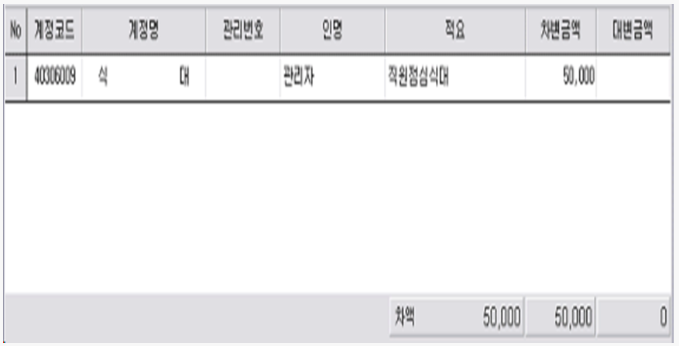
검색
코드
품명
납품처
입력
수정

